Slide 1
Eine Patientin mit Herzklopfen
18. Mai 2022

Slide 2
Patientin Frau B., 57 Jahre Hauptsymptome: zunehmende Belastungsdyspnoe, Leistungsminderung, thorakales Druckgefühl
→ Körperliche Untersuchung, Labor, EKG

Slide 3
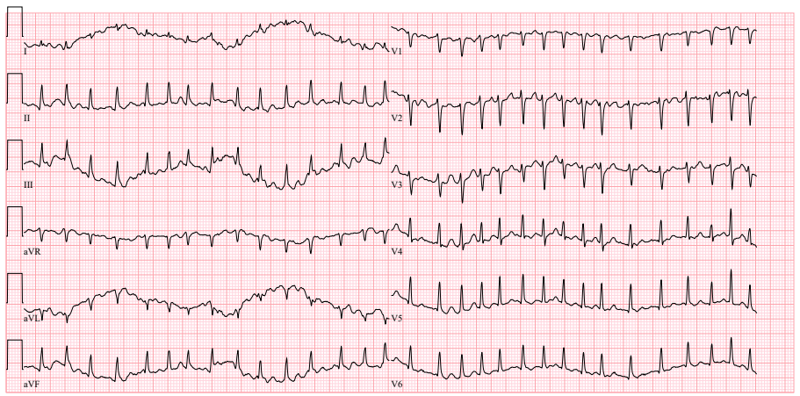
Aufnahme-EKG
Sinusrhythmus:
Auf jede P-Welle muss ein QRS-Komplex folgen
Die P-Wellen in den Ableitungen I und II sollten positiv sein

Slide 4
Arten des Vorhofflimmerns
Paroxysmal: intermittierend, terminiert spontan
Persistierend: anhaltend >48h, Bedarf an EKV oder Rezidiv nach iatrogener Konversion
Permanent: Rhythmuskontrolle nicht möglich oder nicht sinnvoll, VHF akzeptiert

Slide 5
Therapieziele
Verhinderung von thromboembolischen Ereignissen
Einleitung OAK, je nach CHA2DS2-VASc-Score
Frequenzkontrolle
Verhinderung einer tachykardieinduzierten Kardiomyopathie
Rhythmuskontrolle
Wiederherstellung eines Sinusrhythmus

Slide 6
CHA2DS2-VASc-Score
Chronische Herzinsuffizienz
Hypertonus
Alter ≥ 75 (2 Punkte)
Diabetes
Schlaganfall/TIA (2 Punkte)
Vaskuläre Vorerkrankung- z.B. pAVK, vorangegangener Herzinfarkt, schwere Verkalkung der Aorta
Alter: 65-74
Sex category: Frauen
Notes:
Rezidiv ALL, anderer Tumor, Infektionserkrankung, Autoimmunerkrankung

Slide 7
Verlauf
Frequenzkontrolle mit Beloc, Digimerck und Magnesium unzureichend
Elektrokardioversion
Therapie mit Sedacoron
Nebenwirkungen von Amiodaron:
Beeinträchtiung des Sehvermögens
Photosensibilität
Lungenfibrose
Schwere Leberfunktionsstörungen
Hyper- und Hypothyreose
Pulmonalvenenisolation

Slide 8
Danke für die Aufmerksamkeit!

